Slide 1
Ωραία τα Linux αλλά εγώ δεν ξέρω προγραμματισμό
Προσωπική ιστορία
Ευστάθιος Ιωσηφίδης
DVM
@eiosifidis

Slide 2
Εσείς που δεν ξέρετε προγραμματισμό θα δείτε:
Συνεισφορά σε κοινότητες
  Τι σημαίνει συνεισφορά
  Γιατί να συνεισφέρω;
Τι “κέρδος” θα έχει κάποιος
Προσωπική ιστορία
ΦΩΤΟΓΡΑΦΙΕΣ (μην φύγετε)

Slide 3
/me

Slide 4
Whois
Ευστάθιος Ιωσηφίδης
Θεσσαλονίκη
Κτηνίατρος / Φοιτητής ΠΑΜΑΚ – Εφαρμοσμένη Πληροφορική
Μέλος της κοινότητας openSUSE
Μέλος του GNOME Foundation
Συνεισφορά στις κοινότητες Nextcloud, GNU Health, ownCloud
Μεταφραστής Ubuntu, Fedora, Manjaro, MATE, XFCE, Raspberry Pi, Tor Project και σε πολλά άλλα projects

Slide 5
Μου αρέσουν τα Λίνουξ και η φιλοσοφία αλλά δεν είναι για εμένα γιατί εγώ δεν ξέρω από προγραμματισμό

Slide 6
Ερώτηση:
ΦΑΝΤΑΖΟΜΑΙ ΧΡΗΣΙΜΟΠΟΙΕΙΣ WINDOWS ή MAC OSX
ΓΝΩΡΙΖΕΙΣ ΝΑ ΠΡΟΓΡΑΜΜΑΤΙΖΕΙΣ
ΓΙΑ WINDOWS ή ΓΙΑ MAC OSX;

Slide 7
Συνεισφορά σε κοινότητες
ΕΛ/ΛΑΚ

Slide 8
Τι σημαίνει συνεισφορά
Συνεισφορά super user/ administrators/ programmers (μηχανικός)
Συνεισφορά τελικών χρηστών
ΠΡΟΣΟΧΗ: ΟΛΟΙ είναι εθελοντές και συνεισφέρουν στον ελεύθερο χρόνο τους!!!

Slide 9
Συνεισφορά τελικών χρηστών
Τεκμηρίωση
Μετάφραση του προγράμματος και τεκμηρίωσης (δεν γνωρίζουν αγγλικά όλοι!!!)
Προώθηση (engagement, marketing, promotion, advocacy, ambassador, Reps κλπ):
  Συγγραφή άρθρων (προσωπικό blog-μεγάλα blogs)
  Συμμετοχή σε συνέδρια (εθελοντής - ομιλητής)
  Διοργάνωση τοπικών events (release party, meetups κλπ)

Slide 10
Γιατί να συνεισφέρω;
Σας δίνεται ένα λογισμικό ΔΩΡΕΑΝ (δεν είναι ο ορισμός του ΕΛ/ΛΑΚ).
Μπορείτε να επιλέξετε:
  Τι ωραία που χρησιμοποιώ ΝΟΜΙΜΑ ένα ΔΩΡΕΑΝ λογισμικό!!!
  Τι ωραία που χρησιμοποιώ ΝΟΜΙΜΑ ένα ΔΩΡΕΑΝ λογισμικό!!! Ευχαριστώ πολύ τους ανθρώπους που το δημιούργησαν αλλά θα ήθελα να συνεισφέρω και εγώ ένα λιθαράκι.

Slide 11
ΟΛΟΙ συνεισφέρουν στον ελεύθερο χρόνο τους
ΜΗΝ ΠΑΡΑΠΟΝΙΕΣΤΕ ΟΠΟΥ ΒΡΕΙΤΕ, ΓΙΑ ΚΑΤΙ ΠΟΥ ΔΕΝ ΣΑΣ ΑΡΕΣΕΙ!!!
Κλασικό μου παράδειγμα:
Βρήκα αυτό το ορθογραφικό (ή αυτή η λέξη πρέπει να μεταφραστεί αλλιώς). ΜΠΕΙΤΕ ΚΑΙ ΑΛΛΑΞΤΕ ΤΑ.

Slide 12
Τι είδαμε...
Συνεισφορά σε κοινότητες
  Τι σημαίνει συνεισφορά
  Γιατί να συνεισφέρω;
Τι “κέρδος” θα έχει κάποιος
Προσωπική ιστορία
ΦΩΤΟΓΡΑΦΙΕΣ (ελπίζω να μην φύγατε)

Slide 13
Εγώ τι θα κερδίσω;

Slide 14
Συνηθισμένες αντιδράσεις-απαντήσεις
ΔΕΝ ΕΧΩ ΧΡΟΝΟ…
Δεν ξέρω από προγραμματισμό
Δεν μπορώ να μιλάω δημόσια… (κανένας δεν του αρέσει)
Θα πληρωθώ;
Τι τυχερός που είσαι που πας σε όλα αυτά τα συνέδρια;

Slide 15
Κάποια ΟΧΙ τόσο φανερά οφέλη!!!
Γνώση γύρω από τους υπολογιστές
Αλλαγή τόπου σκέψης
Γνωριμίες (που μπορεί να οδηγήσουν και σε επαγγελματική συνεργασία)

Slide 16
Φανερά οφέλη
SWAG-Promo material (προϋπολογισμός από τα projects)
Χρηματοδότηση για διοργάνωση κάποιου event
Χρηματοδότηση για συμμετοχή σε συνέδρια (στην Ελλάδα και στο εξωτερικό)

Slide 17
Προσωπική ιστορία

Slide 18
Τι έκανα εγώ… ΜΕΤΑΦΡΑΣΗ, ΠΡΟΩΘΗΣΗ!!!
openSUSE
GNOME
ownCloud
Nextcloud
GNU Health
Και κάποια άλλα projects με λιγότερη συνεισφορά...

Slide 19
openSUSE
Travel Support Program
  https://en.opensuse.org/openSUSE:Travel_Support_Program
Promo materials

Slide 20
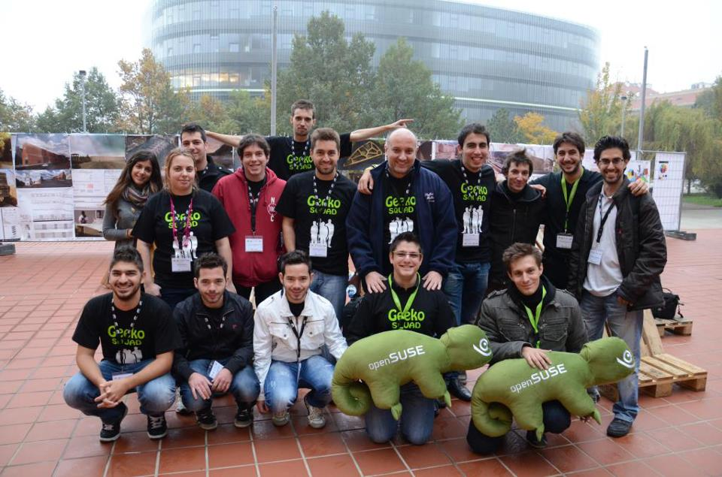
openSUSE conference 2012 ΠΡΑΓΑ

Slide 21
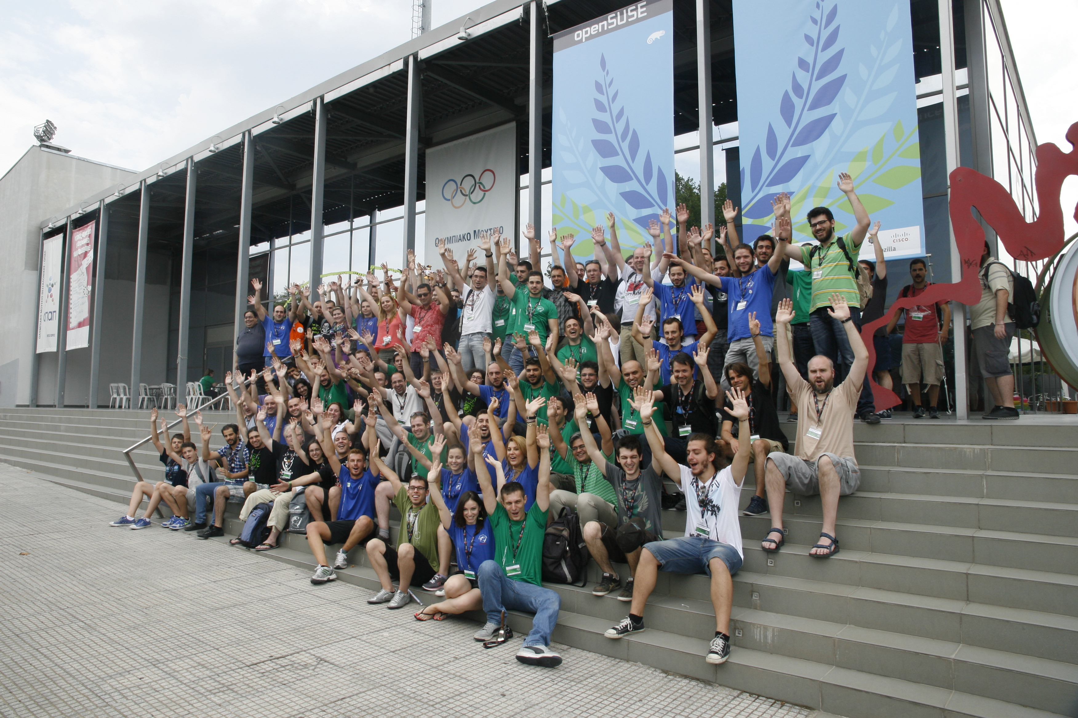
openSUSE conference 2013 ΘΕΣΣΑΛΟΝΙΚΗ

Slide 22
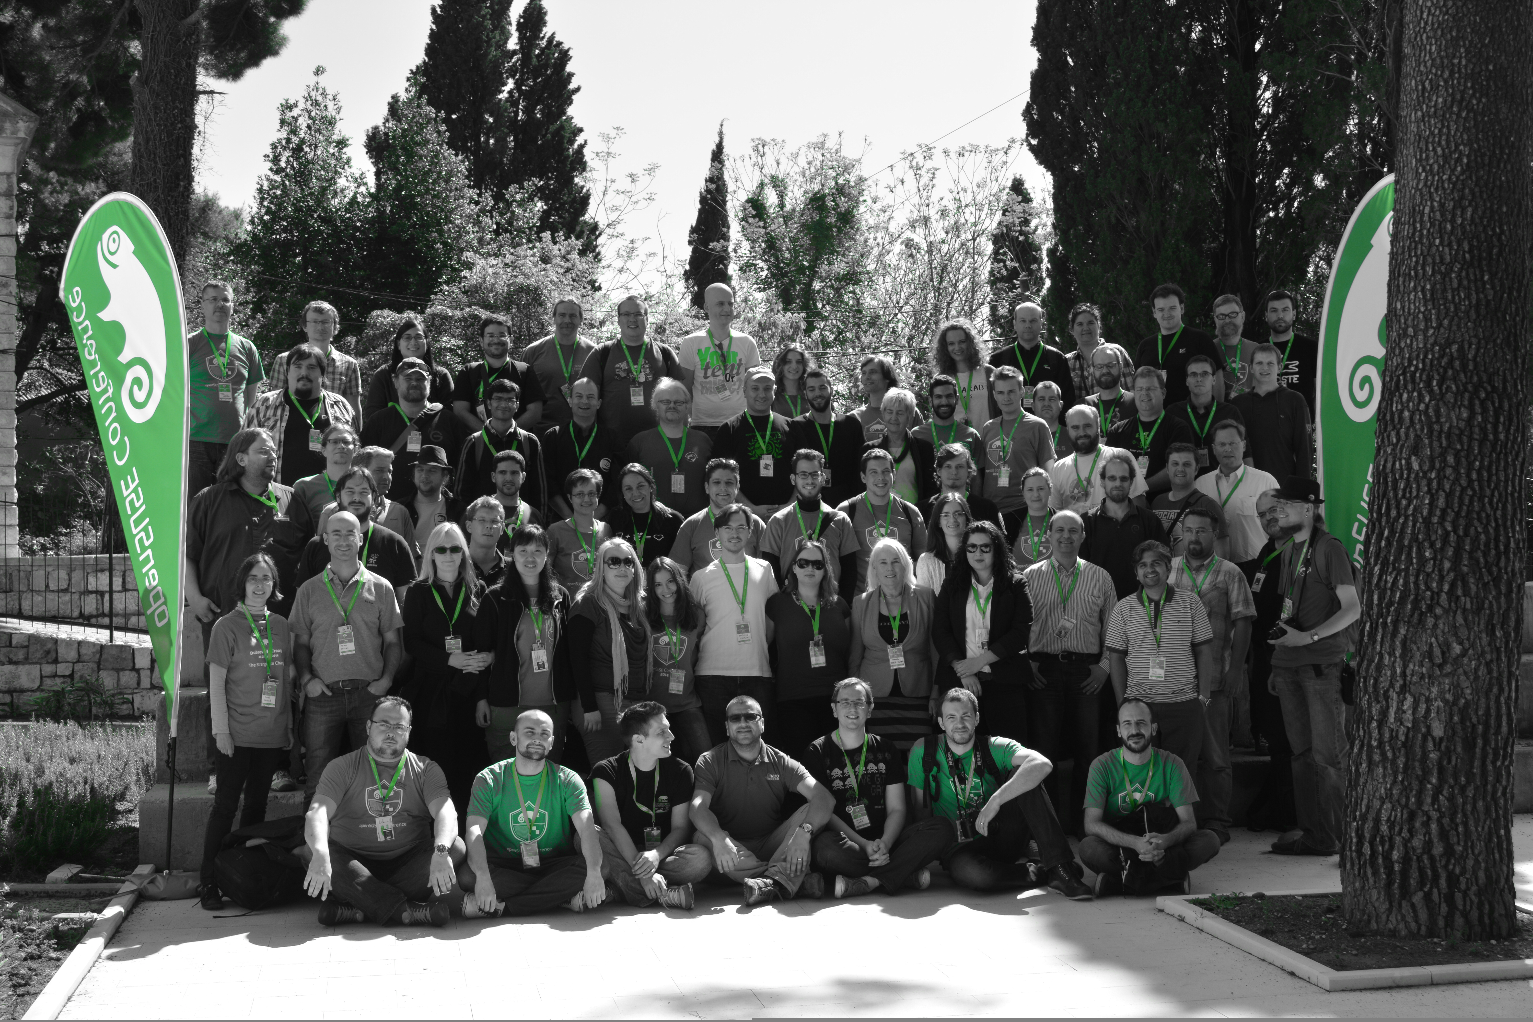
openSUSE conference 2014 ΝΤΟΥΜΠΡΟΒΝΙΚ

Slide 23
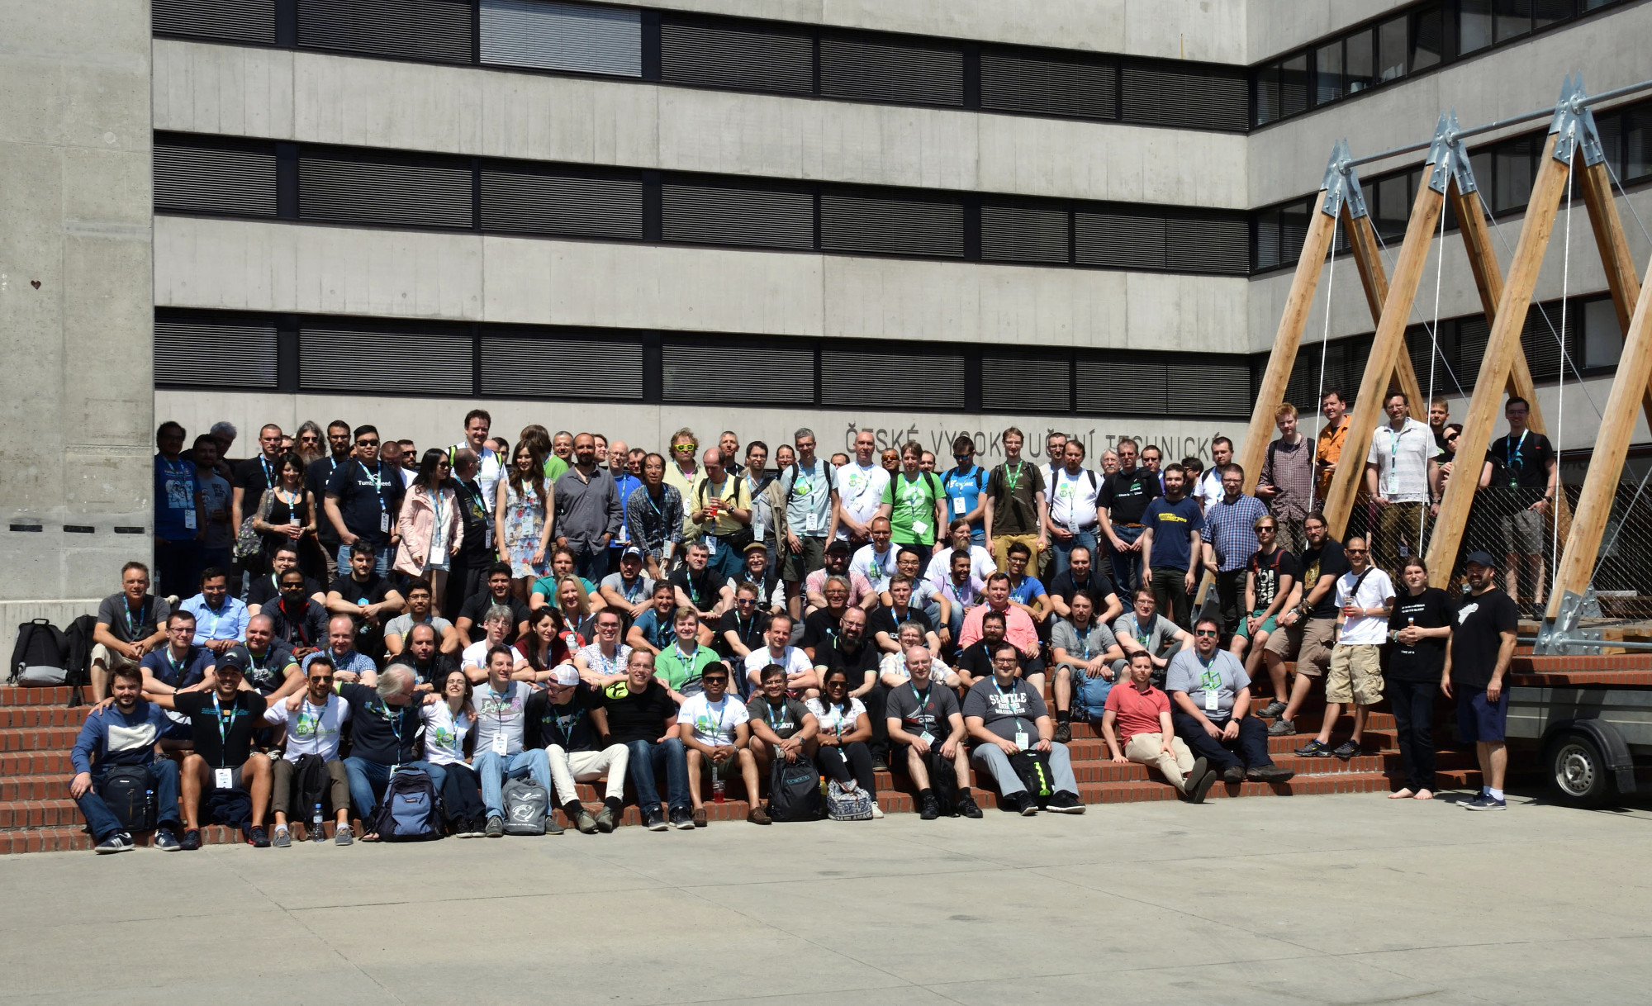
openSUSE conference 2018 ΠΡΑΓΑ

Slide 24
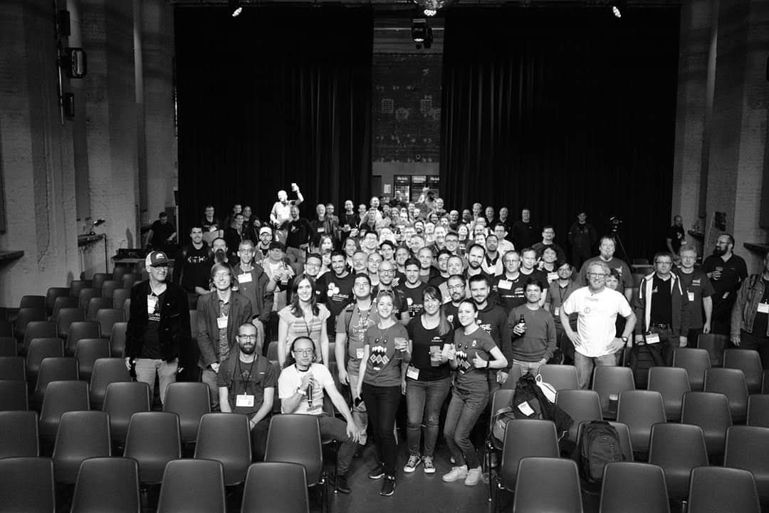
openSUSE conference 2019 ΝΥΡΕΜΒΕΡΓΗ

Slide 25
GNOME
Travel Sponsorship
  https://wiki.gnome.org/Travel
Engagement Funding
  https://wiki.gnome.org/Engagement/Requests/Funding

Slide 26
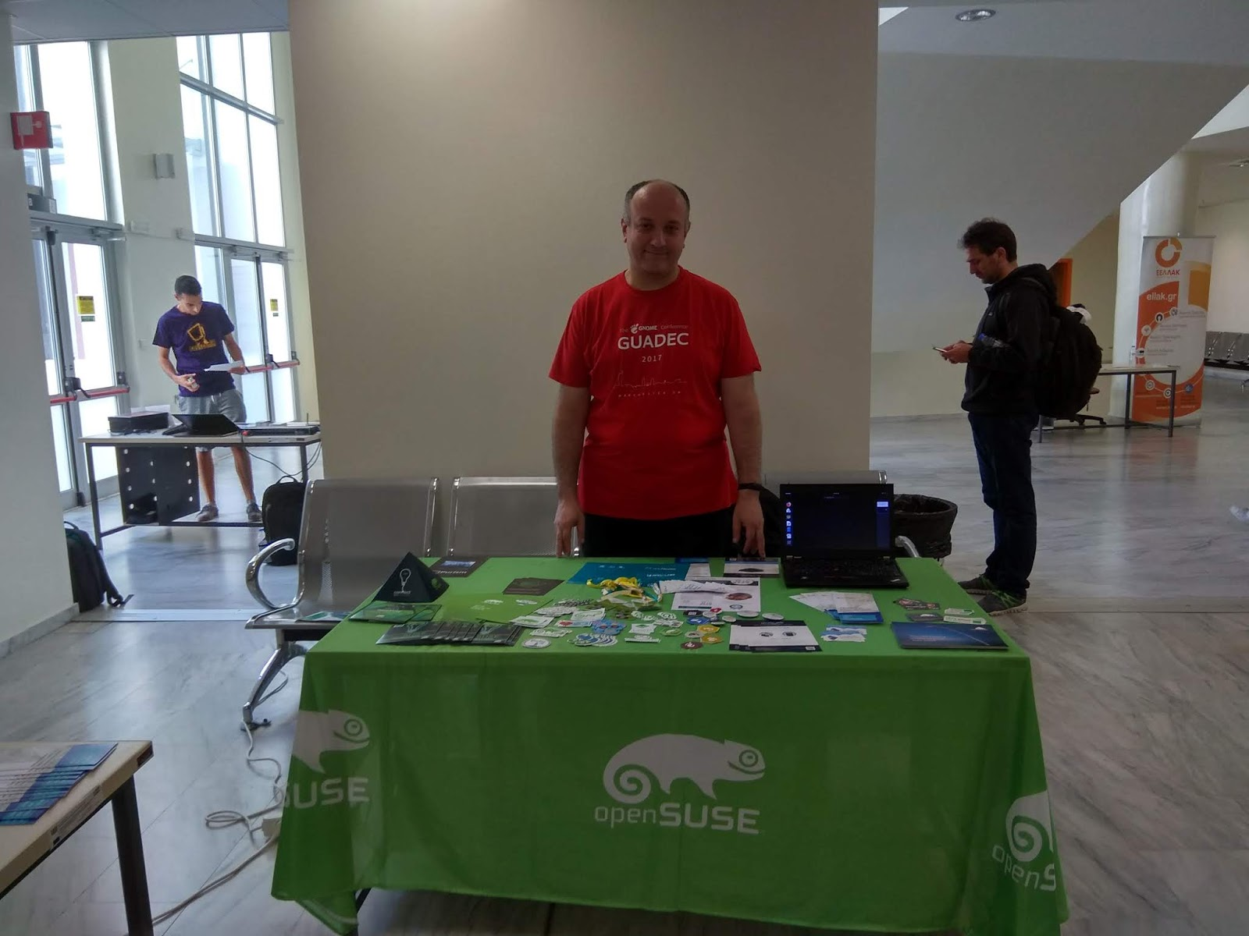
FOSSCOMM 2018 ΗΡΑΚΛΕΙΟ

Slide 27
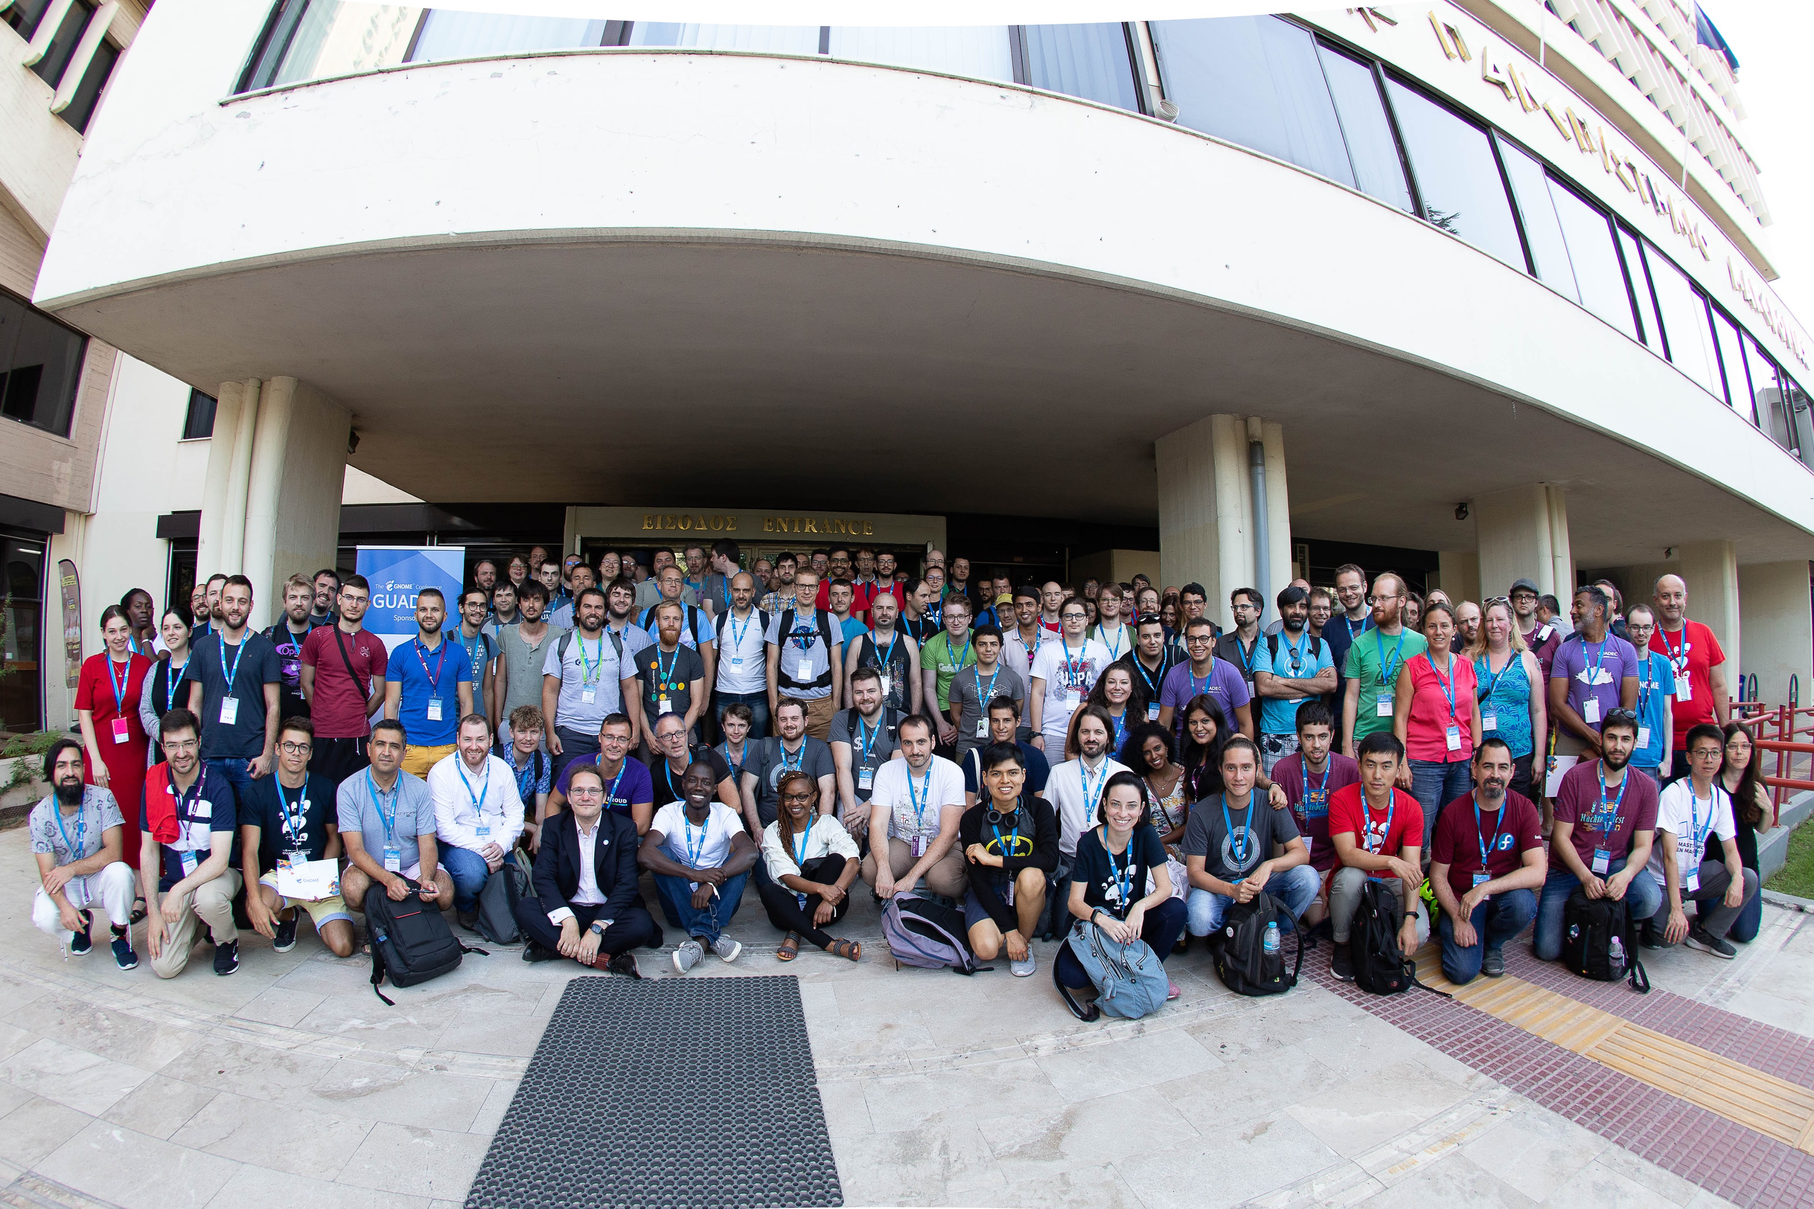
GUADEC 2019 ΘΕΣΣΑΛΟΝΙΚΗ

Slide 28


GNOME 3.34
THESSALONIKI

Slide 29
ownCloud
Travel Sponsorship
  Δεν υπάρχει κάτι επίσημο
  Βγαίνει ανακοίνωση σε κάθε συνέδριο
  Μετά από επικοινωνία, μπορείτε να λάβετε sponsorship και για άλλα events
Promo materials
  Μετά από επικοινωνία

Slide 30
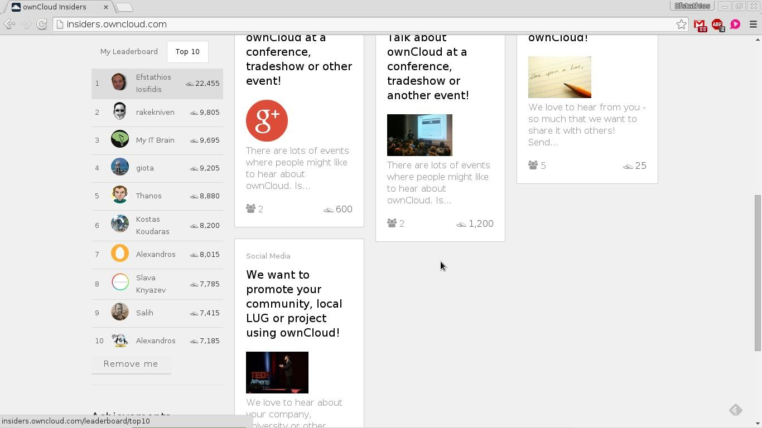
ownCloud insiders

Slide 31
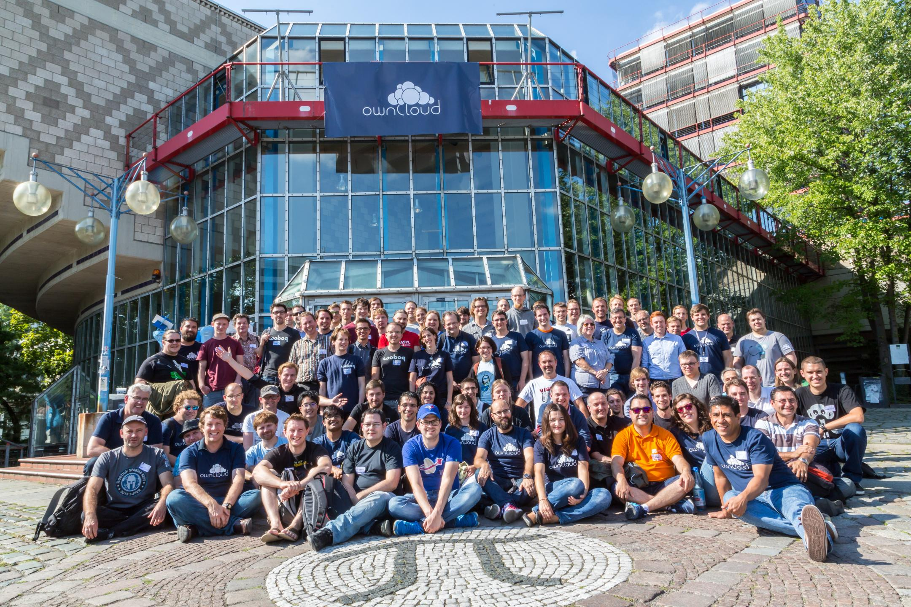
ownCloud conference 2015
ΒΕΡΟΛΙΝΟ

Slide 32
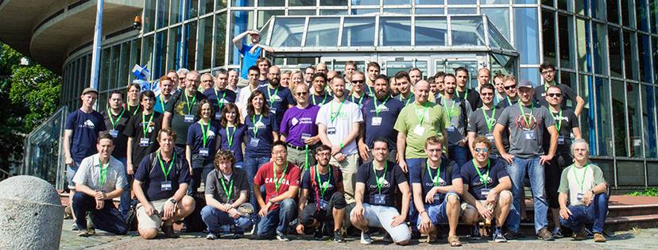
ownCloud conference 2016 ΒΕΡΟΛΙΝΟ
ownCloud conference 2016 ΒΕΡΟΛΙΝΟ
Χρονιά που έγινε το fork

Slide 33
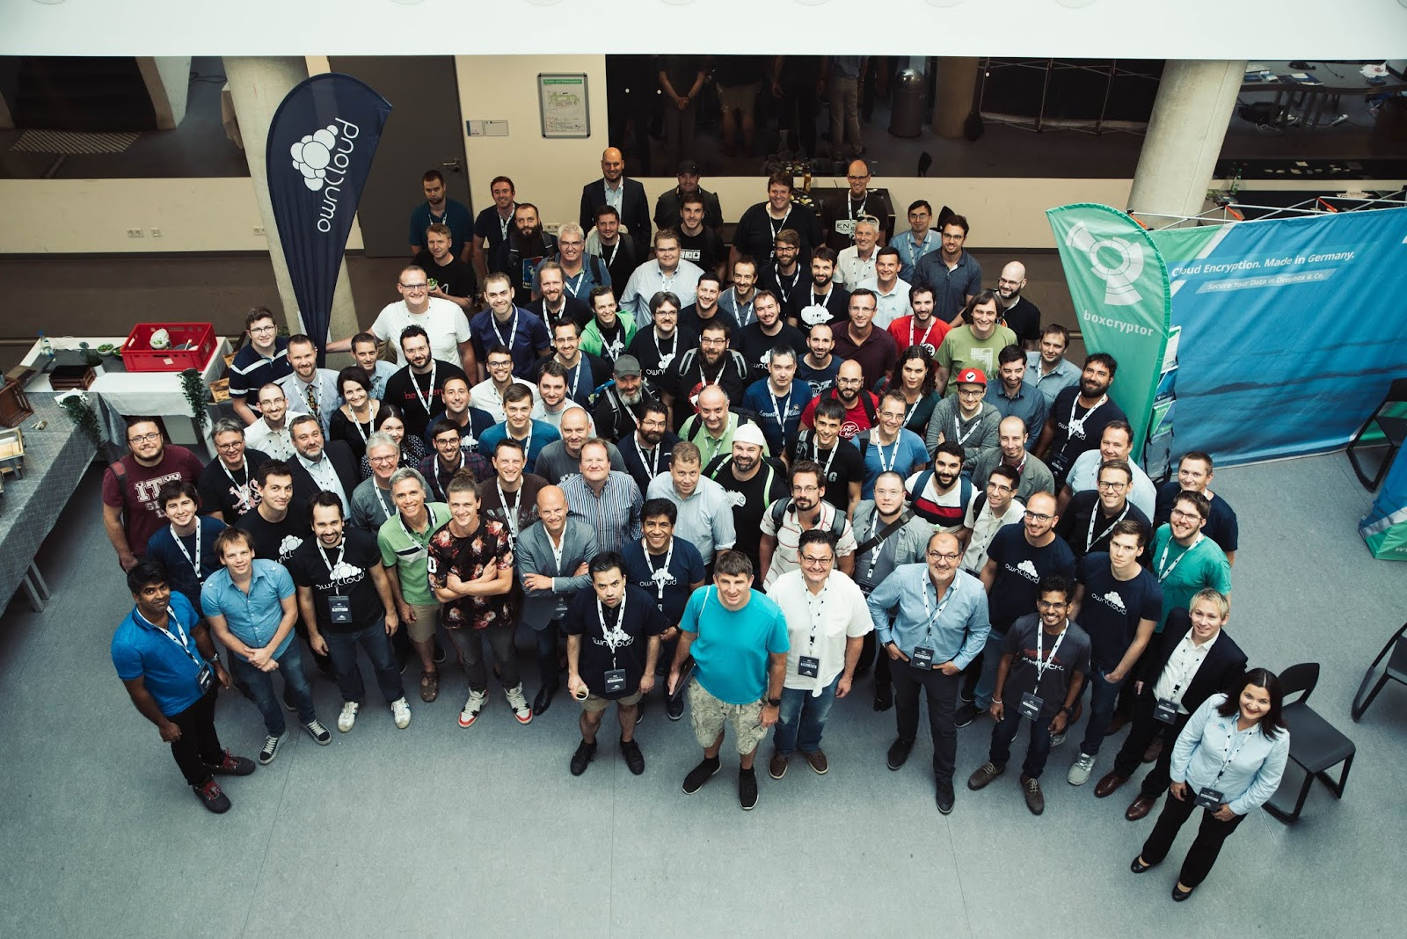
ownCloud conference 2018 ΝΥΡΕΜΒΕΡΓΗ

Slide 34
Nextcloud
Travel Sponsorship
  Δεν υπάρχει κάτι επίσημο
  Βγαίνει ανακοίνωση σε κάθε συνέδριο
  Μετά από επικοινωνία, μπορείτε να λάβετε sponsorship και για άλλα events
Promo materials
  Μετά από επικοινωνία σας αποστέλλουν
  Υπάρχει προϋπολογισμός για παραγωγή τοπικά. Ρωτήστε

Slide 35
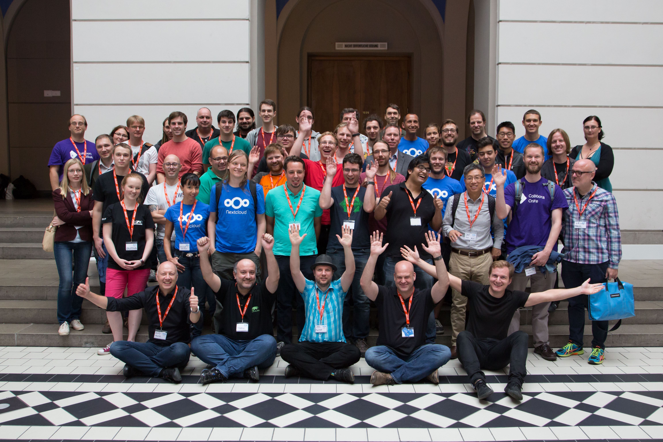
Nextcloud conference 2016 ΒΕΡΟΛΙΝΟ

Slide 36
ownCloud conference 2016 ΒΕΡΟΛΙΝΟ
ownCloud conference 2016 ΒΕΡΟΛΙΝΟ
Χρονιά που έγινε το fork

Slide 37
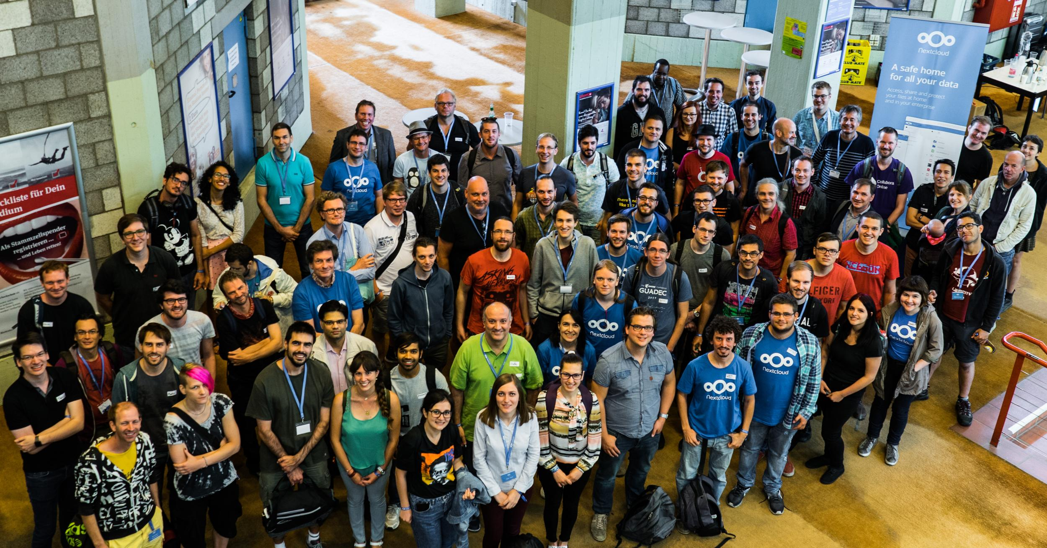
Nextcloud conference 2017 ΒΕΡΟΛΙΝΟ

Slide 38
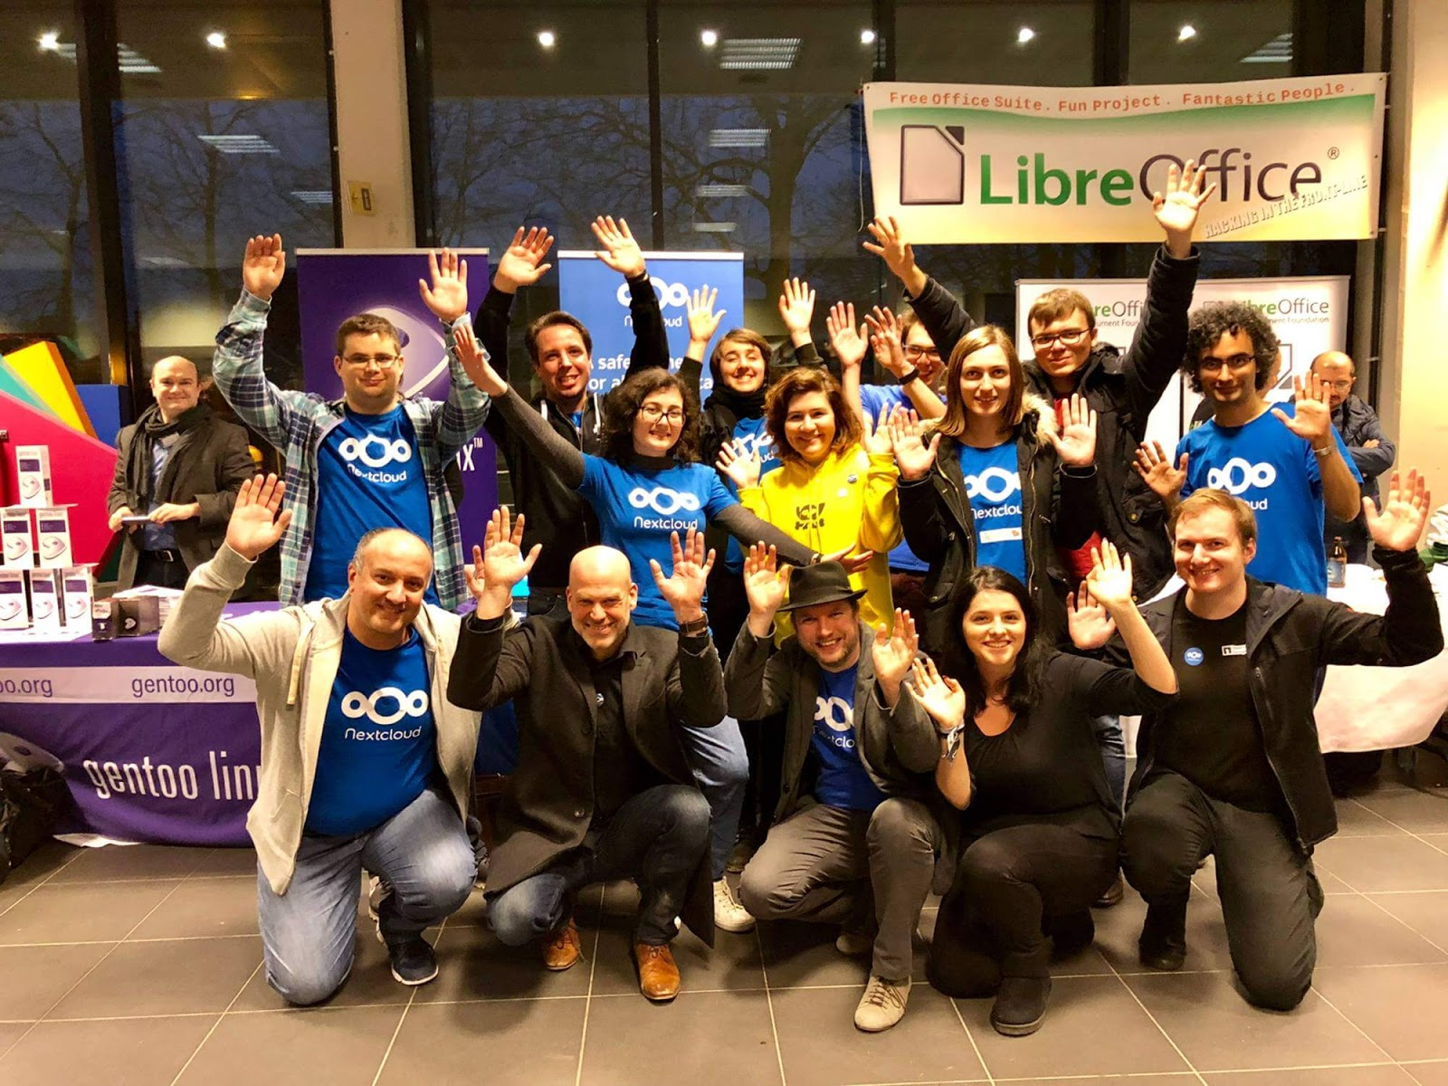
FOSDEM 2018 ΒΡΥΞΕΛΛΕΣ

Slide 39
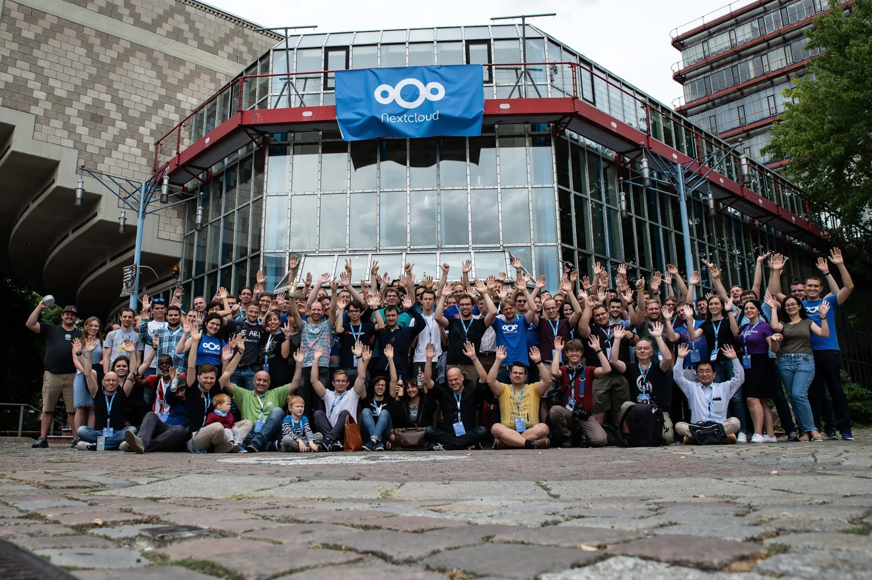
Nextcloud conference 2018
ΒΕΡΟΛΙΝΟ

Slide 40
ownCloud conference 2018 ΝΥΡΕΜΒΕΡΓΗ

Slide 41
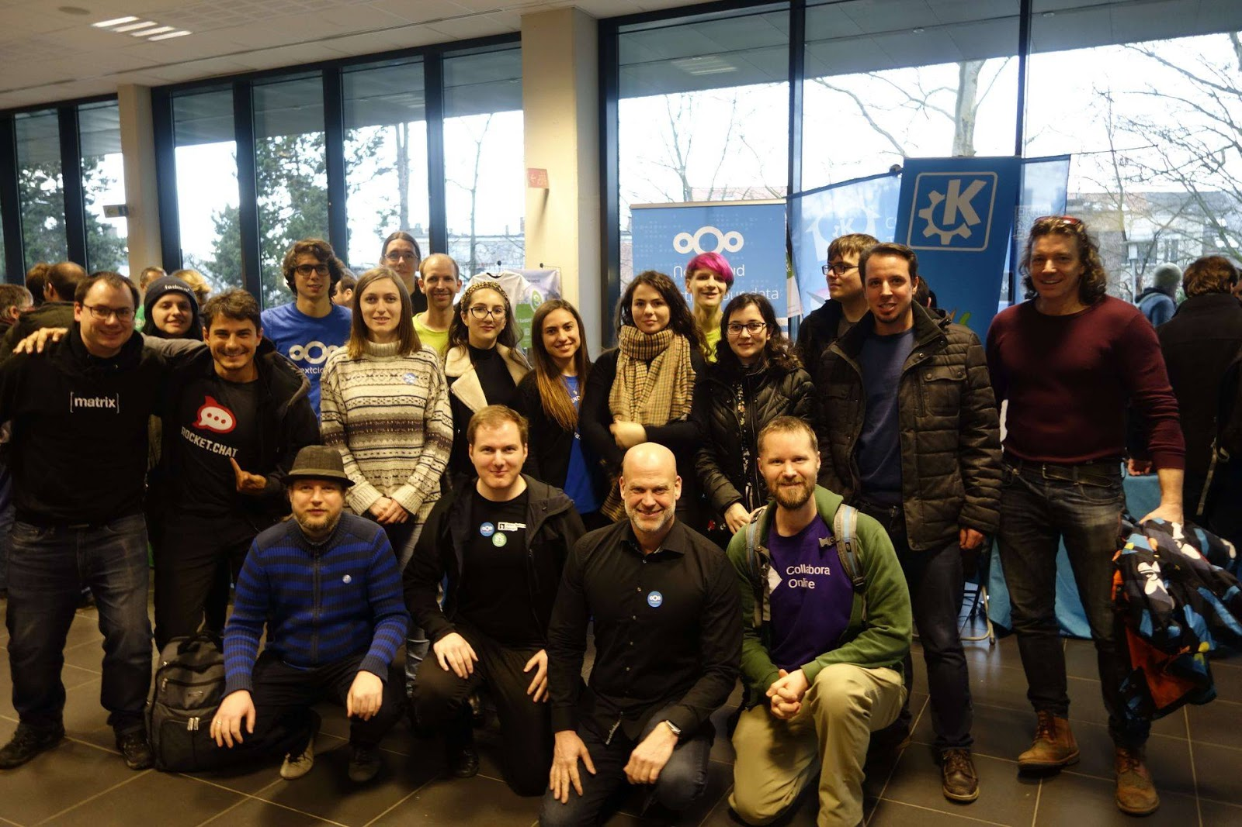
FOSDEM 2019 ΒΡΥΞΕΛΛΕΣ

Slide 42
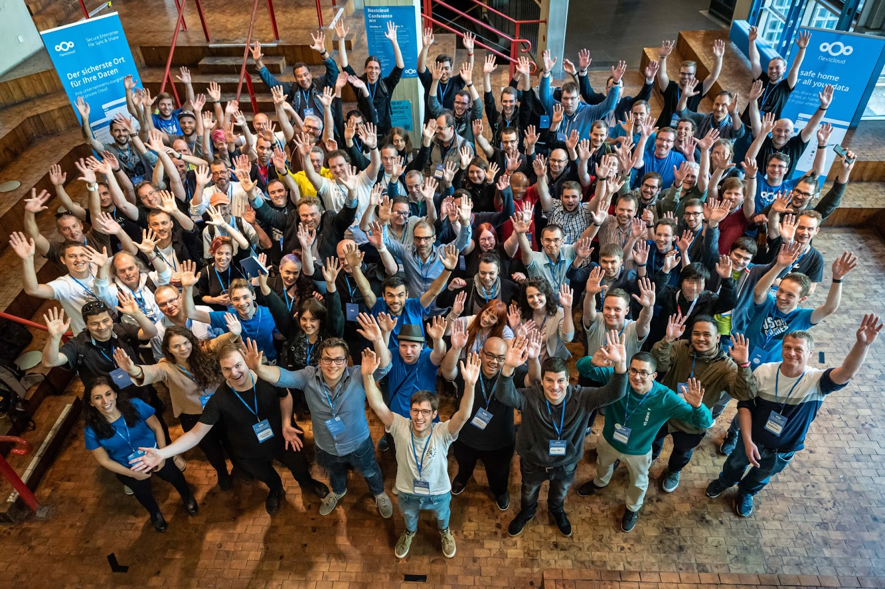
Nextcloud conference 2019 ΒΕΡΟΛΙΝΟ

Slide 43
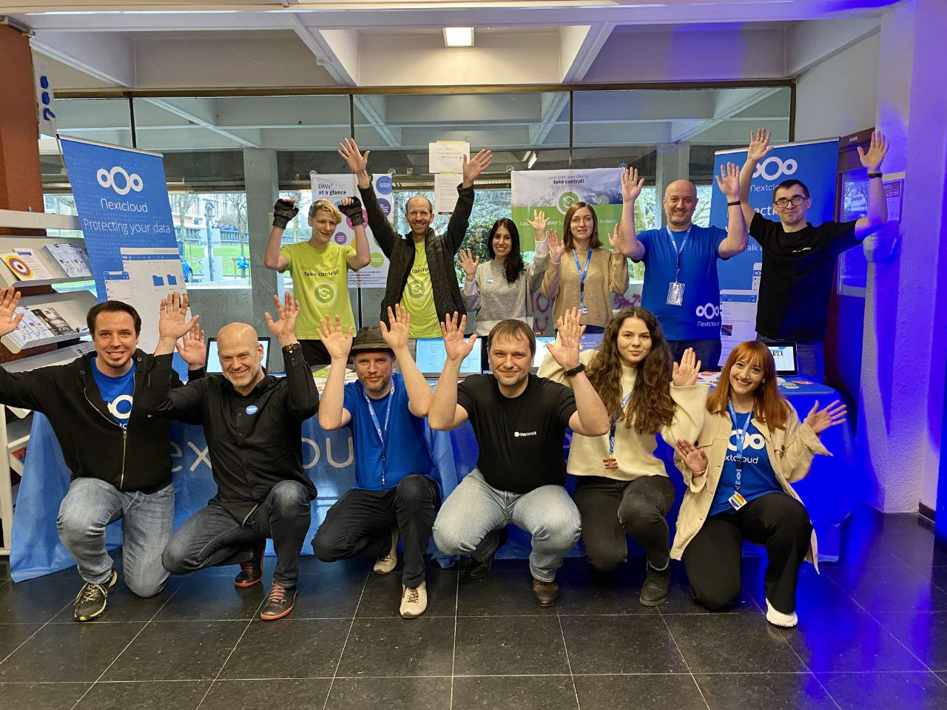
FOSDEM 2020 ΒΡΥΞΕΛΛΕΣ

Slide 44
GNU Health (μέσω openSUSE)
Travel Support Program
  https://en.opensuse.org/openSUSE:Travel_Support_Program
Promo materials
  Μετά από επικοινωνία με το GNU Health / GNU Solidario (NGO)
  https://www.gnuhealth.org/
To openSUSE χρηματοδοτεί το GNU Health

Slide 45
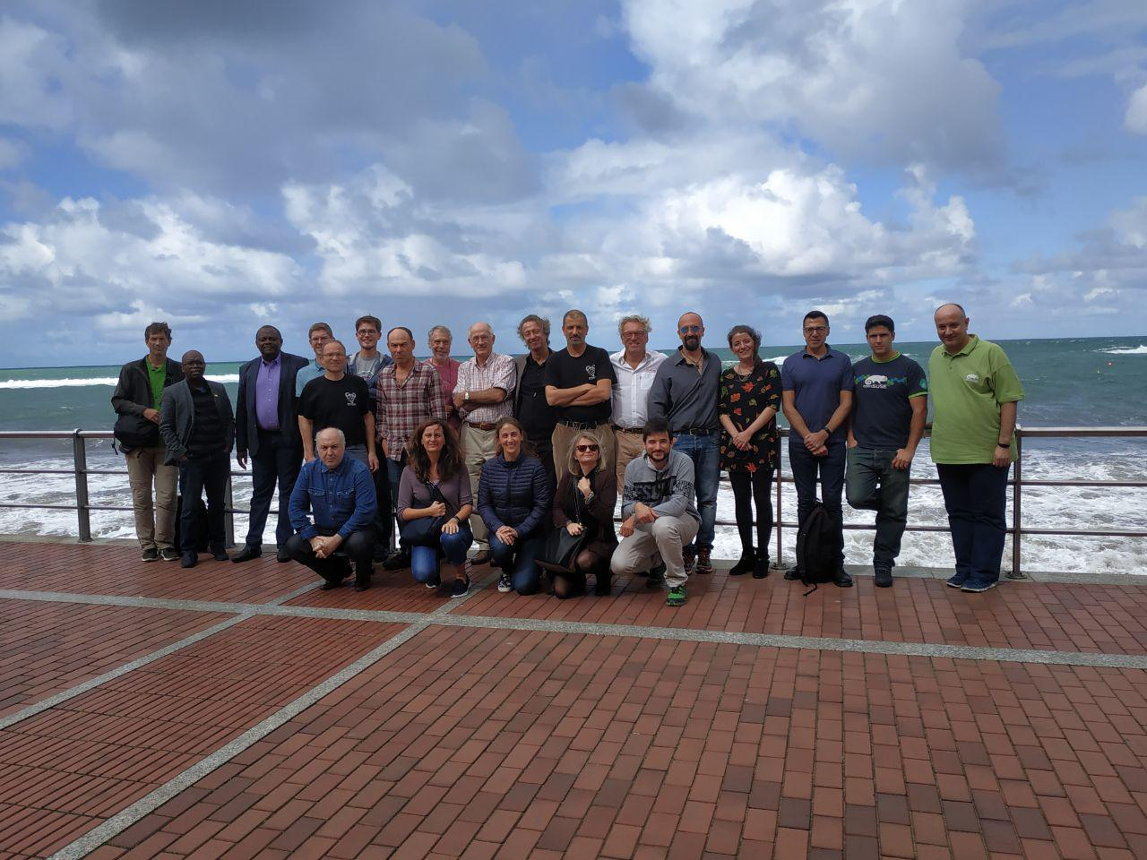
GNU Health conference 2018
Las Palmas de Gran Canaria

Slide 46
ONLYOFFICE
Travel Sponsorship
  Δεν υπάρχει κάτι επίσημο
Promo materials
  Μετά από επικοινωνία σας αποστέλλουν

Slide 47
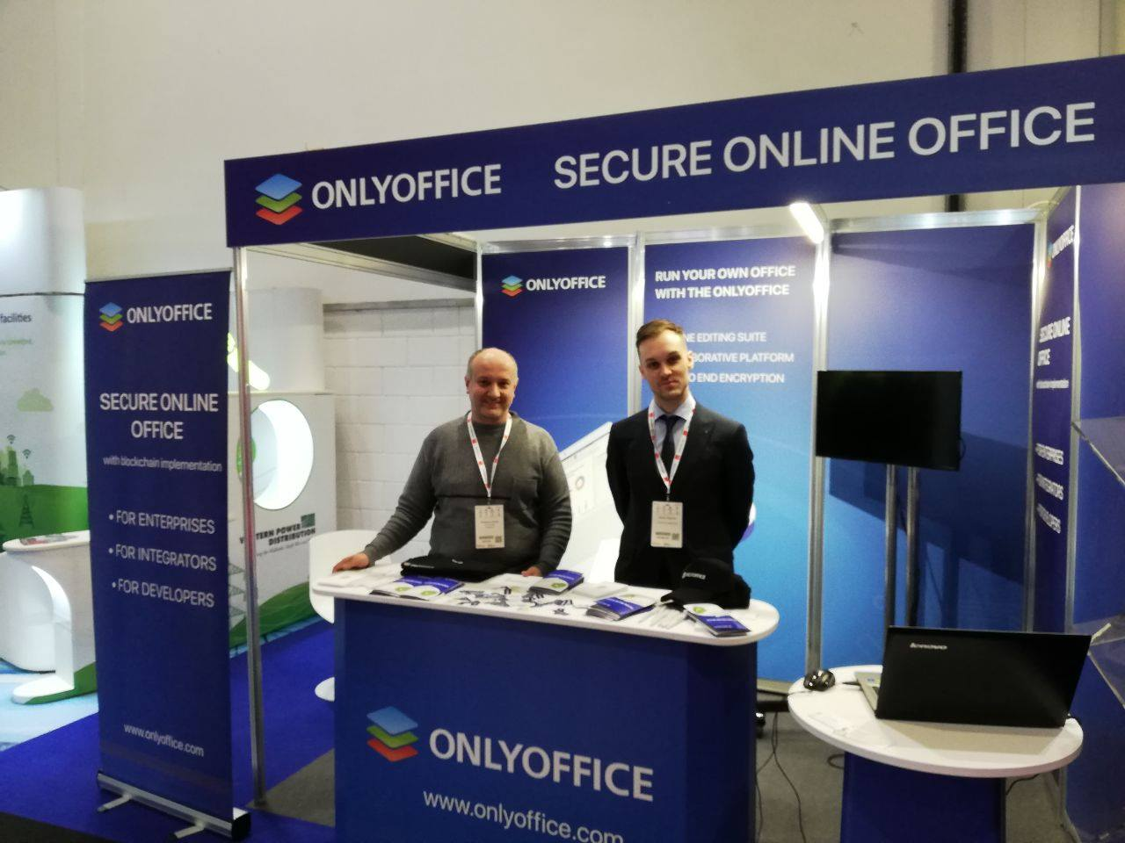
CLOUD EXPO EUROPE 2019 ΛΟΝΔΙΝΟ

Slide 48
Αλλα projects
Fedora
  https://fedoraproject.org/wiki/Ambassadors/EMEA/Reimbursement
Mozilla Developer Events - Sponsorship
  https://wiki.mozilla.org/Engagement/Developer_Engagement/Event_request_guidelines
  https://wiki.mozilla.org/Reps/SOPs/Developer_Engagement_Events
Openstack
  https://wiki.openstack.org/wiki/Travel_Support_Program
FreeBSD
  https://www.freebsdfoundation.org/about/resources/

Slide 49
Ερωτήσεις;

